Slide 1
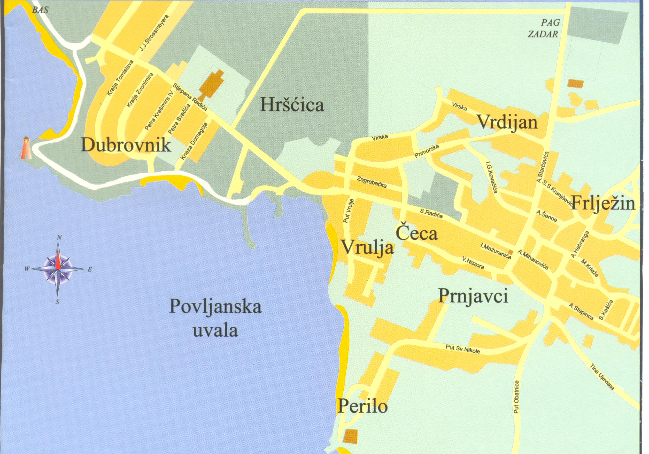
CENTAR Trg bana J. Jelačića
PORAT marina Povljana
Naselje i plaža Dubrovnik
Plaža Perilo

